Slide 1




Организация питания в условиях СанПиН 2.3/2.4.3590-20 "Санитарно-эпидемиологические требования к организации общественного питания населения"
Филиал Федерального бюджетного учреждения здравоохранения
«Центр гигиены и эпидемиологии в Свердловской области в городе Красноуфимск, Красноуфимском, Ачитском и Артинском районах»

Slide 2

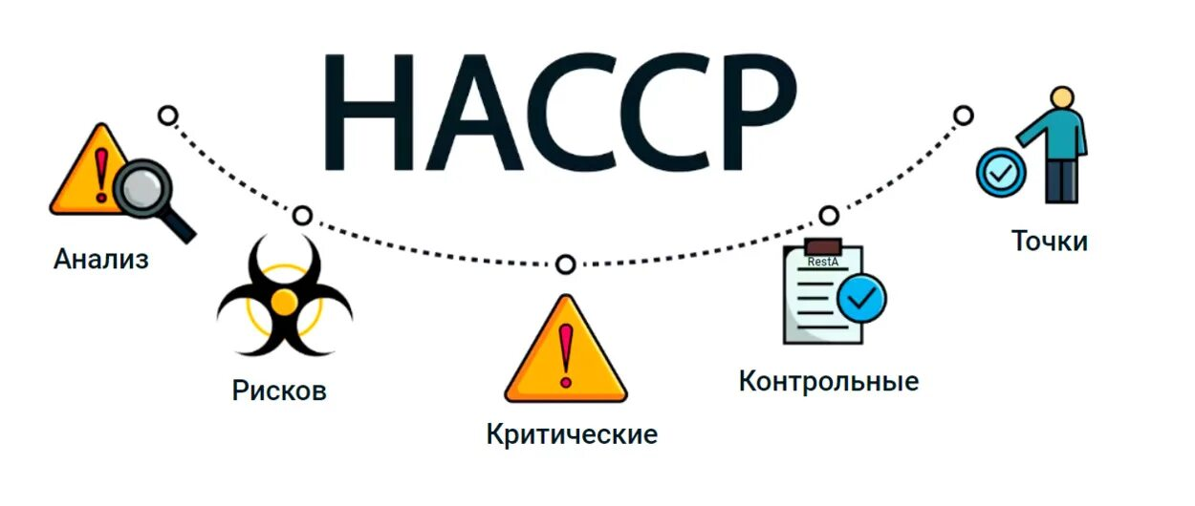
Общие санитарно-эпидемиологические требования к предприятиям общественного питания, направленные на предотвращение вредного воздействия факторов среды обитания
Предприятия общественного питания должны проводить производственный контроль, основанный на принципах ХАССП (в английской транскрипции HACCP - Hazard Analysis and Critical Control Points), в соответствии с порядком и периодичностью (включая организационные мероприятия, лабораторные исследования и испытания), установленными предприятием общественного питания.

Slide 3
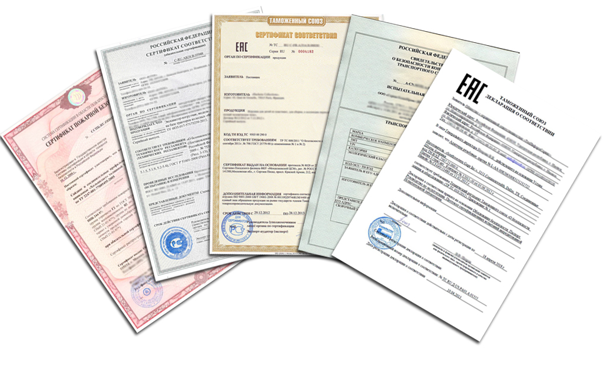
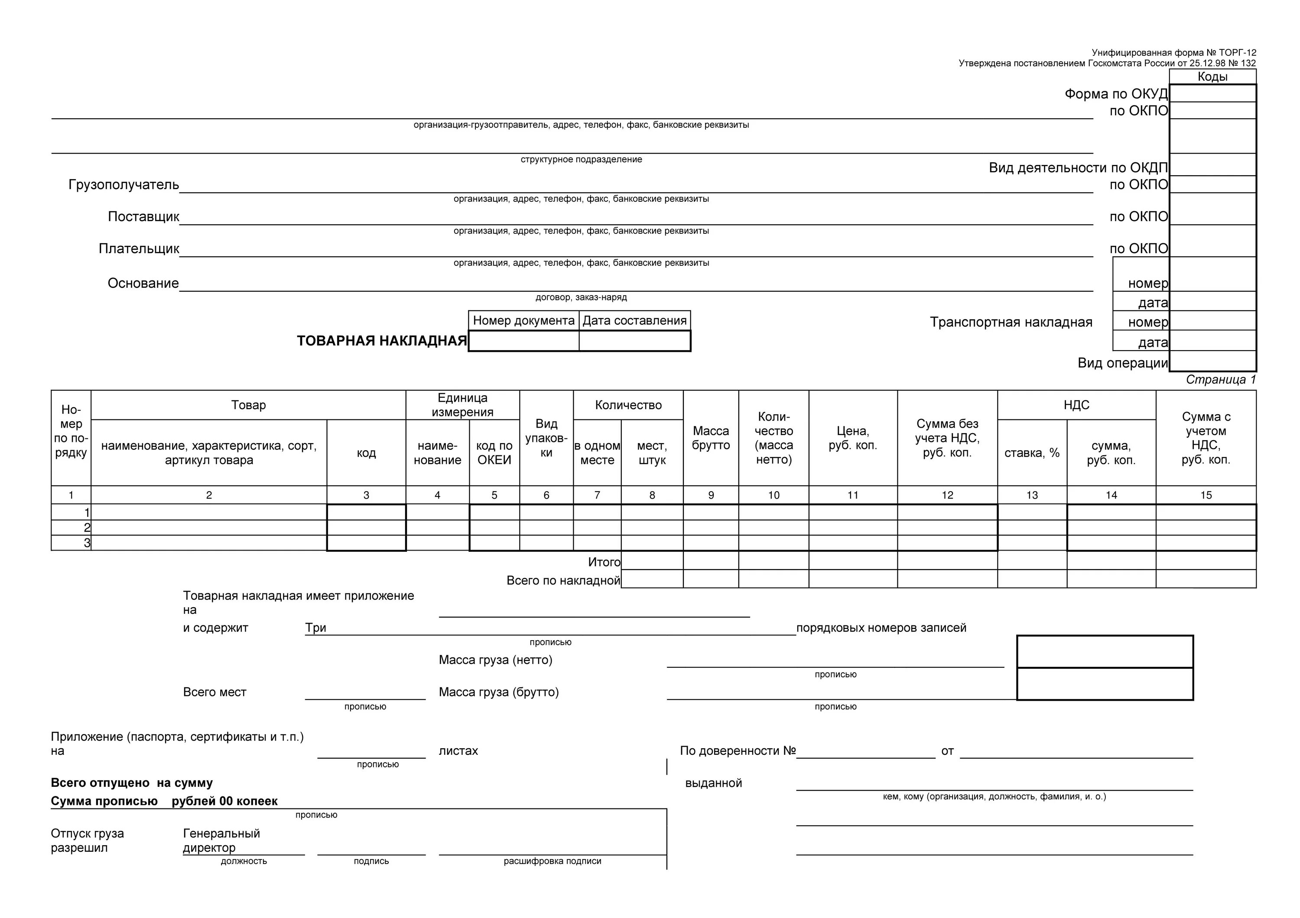
Прием пищевой продукции, в том числе продовольственного сырья, на предприятие общественного питания должен осуществляться при наличии маркировки и товаросопроводительной документации, сведений об оценке (подтверждении) соответствия, предусмотренных в том числе техническими регламентами.
Перечень товаросопроводительной документации:
Маркировочный ярлык (маркировка на упаковке);
Товарная накладная (счет-фактура);
Декларация о соответствии (кроме: непереработанной пищевой продукции животного происхождения, специализированной пищевой продукции, уксуса);
Ветеринарное свидетельство (непереработанная пищевая продукция животного происхождения).

Slide 4

В случае нарушений:
условий и режима перевозки
отсутствии товаросопроводительной документации и маркировки
Пищевая продукция и продовольственное (пищевое) сырье
на предприятии общественного питания не принимаются!

Slide 5
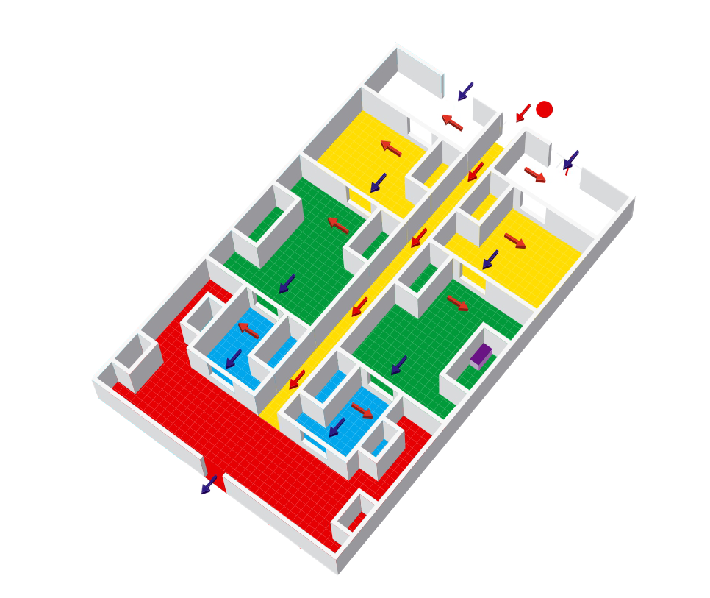
В предприятиях общественного питания должна обеспечиваться последовательность (поточность) технологических процессов, исключающих:
встречные потоки сырья, сырых полуфабрикатов и готовой продукции;
использованной и продезинфицированной посуды;
встречное движение посетителей и участвующего в приготовлении продукции общественного питания персонала.
На предприятиях общественного питания, не имеющих цехового деления, работающих с полуфабрикатами работа с использованием сырья не допускается!

Slide 6
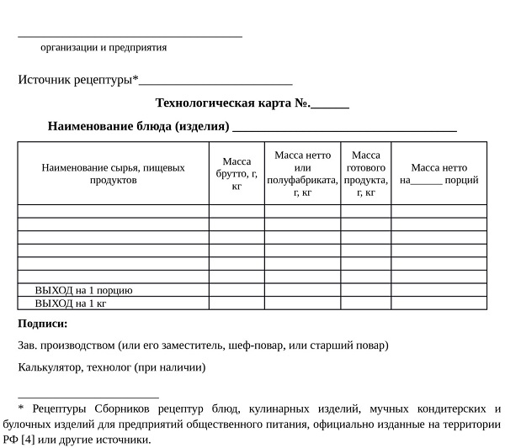
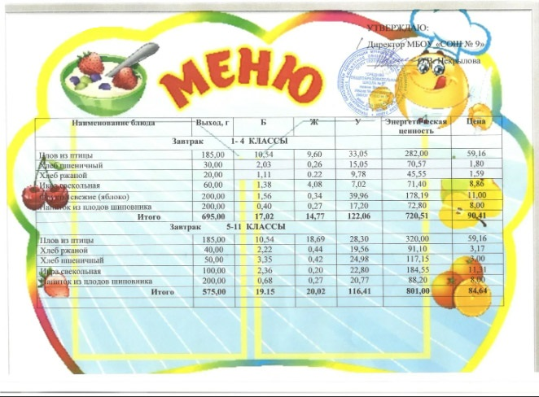
Изготовление продукции должно производиться по технологическим документам, в том числе технологической карте, технико-технологической карте, технологической инструкции, разработанным и утвержденным руководителем организации или уполномоченным им лицом.
Наименования блюд и кулинарных изделий, указываемые в меню, должны соответствовать их наименованиям, указанным в технологических документах.

Slide 7
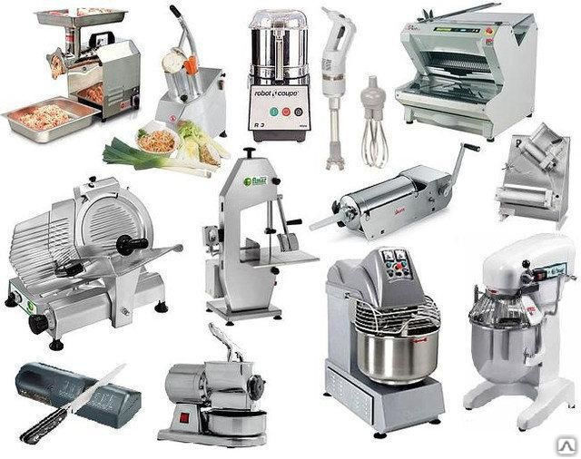
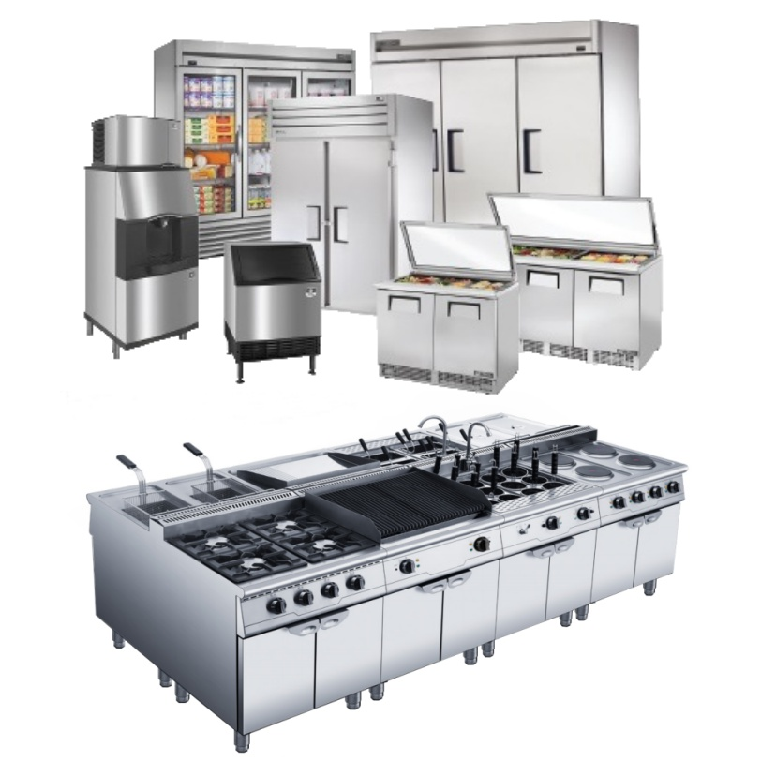
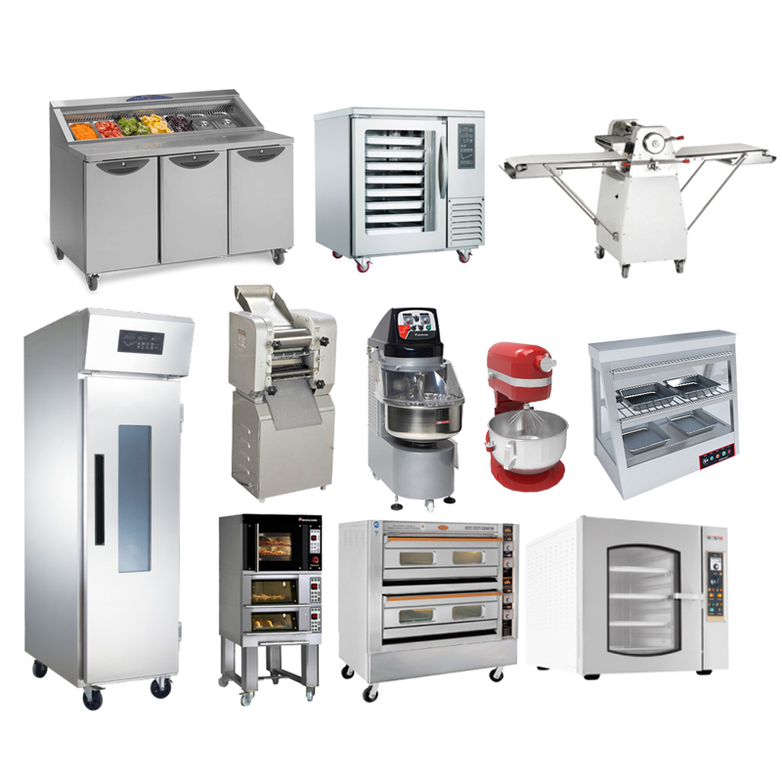
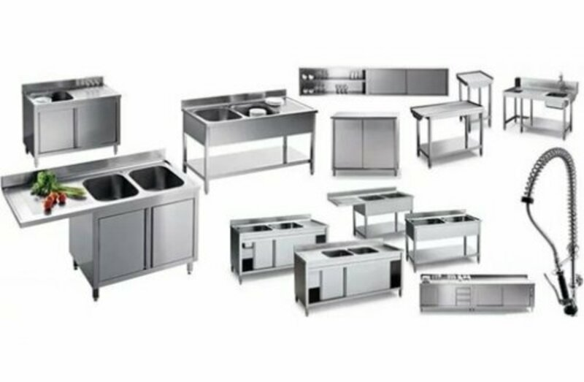
Предприятия общественного питания для приготовления пищи должны быть оснащены:
техническими средствами для реализации технологического процесса, его части или технологической операции (технологическое оборудование)
холодильным оборудованием
моечным оборудованием
инвентарем
посудой (одноразового использования, при необходимости)
тарой для транспортирования
Все вышеперечисленное должно быть изготовлено из материалов, соответствующих требованиям, предъявляемым к материалам, контактирующим с пищевой продукцией, устойчивыми к действию моющих и дезинфицирующих средств и обеспечивающими условия хранения, изготовления, перевозки (транспортирования) и реализации пищевой продукции.

Slide 8
Холодная и горячая вода, используемая для производственных целей, мытья посуды и оборудования, соблюдения правил личной гигиены должна отвечать требованиям, предъявляемым к питьевой воде.
Нормативы установлены Главой III СанПиН 1.2.3685-21 "Гигиенические нормативы и требования к обеспечению безопасности и (или) безвредности для человека факторов среды обитания"
Органолептические и химические показатели
Микробиологические показатели
Показатель | Норматив
Запах | Не более 2 баллов
Привкус | Не более 2 баллов
Цветность | Не более 20 градусов
Мутность | Не более 2,6 ЕМФ (по формазину)
Общая минерализация сухой остаток) | Не более 1000 мг/дм куб
Жесткость общая | Не более 7 мг-экв/дм куб
Показатель | Норматив
Общее микробное число (ОМЧ) (37 +/- 1,0) °C | Не более 50 КОЕ/ см³
Обобщенные колиформные бактерии | Отсутствие в 100 см³
Escherichia coli (E. coli) | Отсутствие в 100 см³
Энтерококки | Отсутствие в 100 см³
Колифаги | Отсутствие в 100 см³

Slide 9
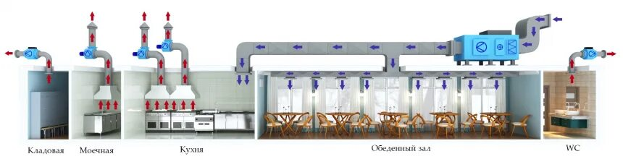
Система приточно-вытяжной вентиляции производственных помещений должна быть оборудована отдельно от систем вентиляции помещений, не связанных с организацией питания, включая санитарно-бытовые помещения.
Зоны (участки) и (или) размещенное в них оборудование, являющееся источниками выделения газов, пыли (мучной), влаги, тепла, должны быть оборудованы локальными вытяжными системами, присоединенными к системе вытяжной вентиляции производственных помещений, или автономными вытяжными системами.

Slide 10

Предприятия общественного питания должны быть оборудованы исправными системами:
холодного и горячего водоснабжения
водоотведения
теплоснабжения
вентиляции
освещения
Инженерные системы должны быть выполнены так, чтобы исключить риск загрязнения пищевой продукции.
Допускается использование автономных систем и оборудования для обеспечения горячего водоснабжения и теплоснабжения.

Slide 11


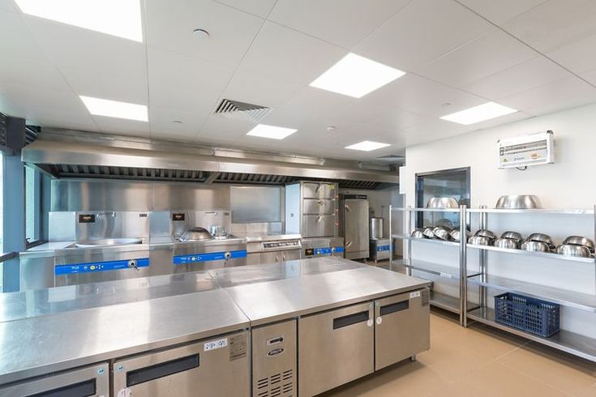
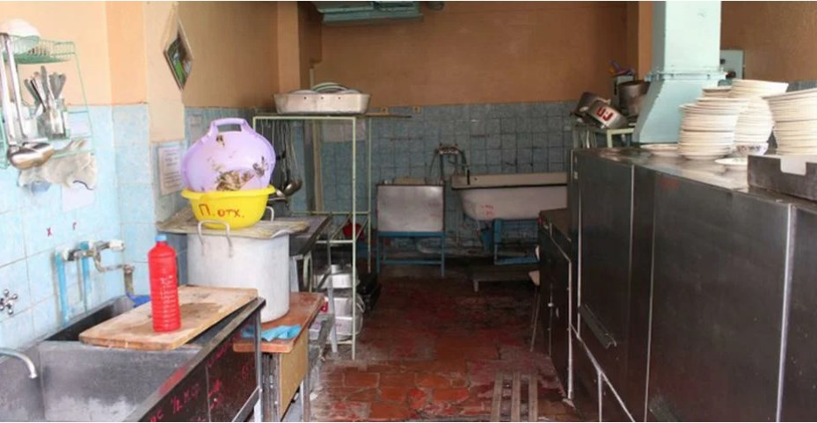
Внутренняя отделка производственных и санитарно-бытовых помещений предприятий общественного питания должна быть выполнена из материалов, позволяющих проводить ежедневную влажную уборку, обработку моющими и дезинфицирующими средствами, и не иметь повреждений.

Slide 12
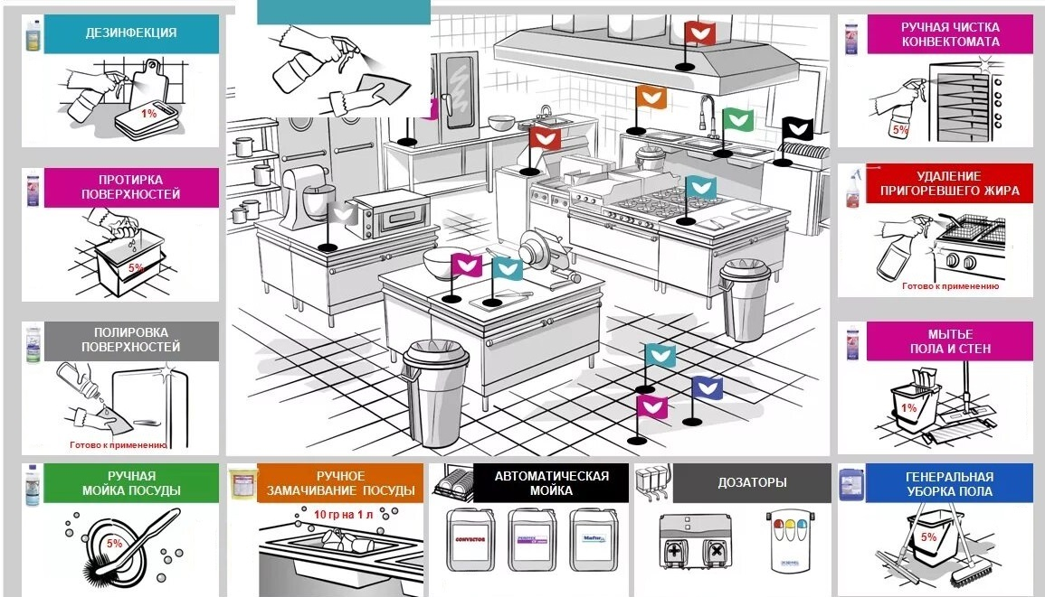
Все помещения, предназначенные для организации общественного питания, должны подвергаться уборке.
В производственных помещениях ежедневно проводится влажная уборка с применением моющих и дезинфицирующих средств.
Обеденные столы должны подвергаться уборке после каждого использования.

Slide 13
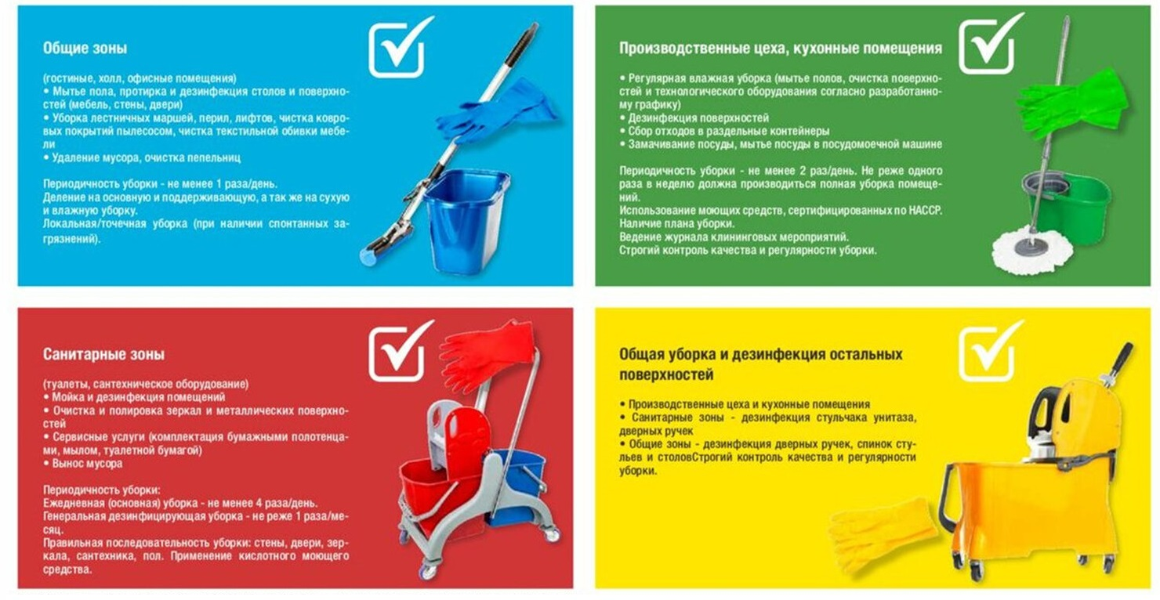
Для уборки производственных и санитарно-бытовых помещений должен выделяться отдельный промаркированный инвентарь, хранение которого должно осуществляться в специально отведенных местах.
Уборочный инвентарь для туалета должен храниться отдельно от инвентаря для уборки других помещений.

Slide 14
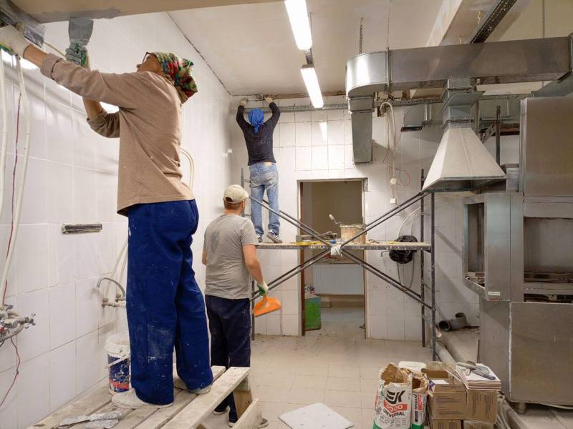
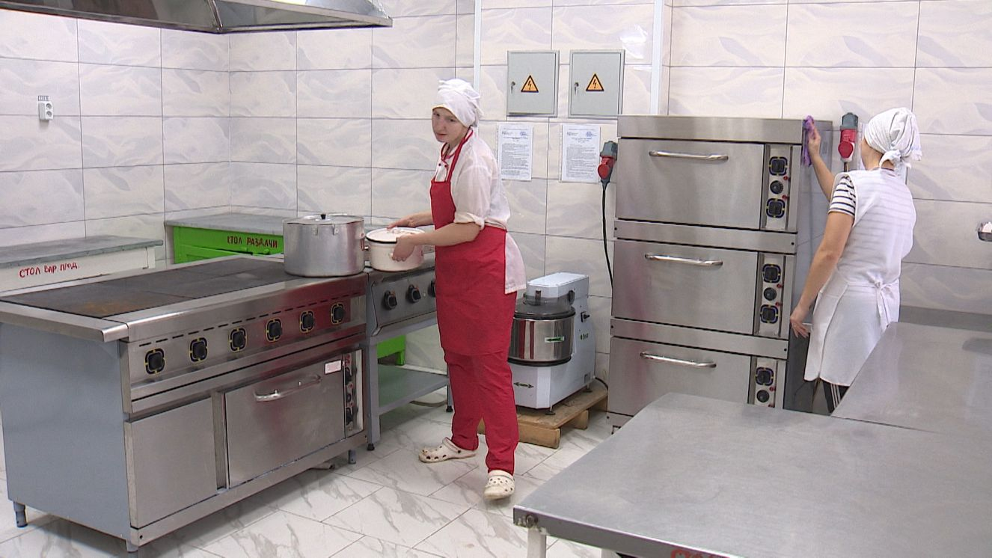
!
!
Запрещается ремонт производственных помещений одновременно с изготовлением продукции общественного питания в них

Slide 15

Лица, поступающие на работу в организации общественного питания, должны соответствовать требованиям:
прохождение профессиональной гигиенической подготовки и аттестации в соответствии с приказом Минздрава РФ от 29.06.2000 N 229
прохождение предварительных и периодических медицинских осмотров в соответствии с приказом Минздрава России от 28.01.2021 N 29н
вакцинация в соответствии с Национальным календарем профилактических прививок Российской Федерации, утвержденным приказом Минздрава России от 06.12.2021 N 1122н

Slide 16
Медицинский персонал (при наличии) или назначенное ответственное лицо предприятия общественного питания:
Должен проводить ежедневный осмотр работников, занятых изготовлением продукции общественного питания и работников, непосредственно контактирующих с пищевой продукцией, в том числе с продовольственным сырьем, на наличие гнойничковых заболеваний кожи рук и открытых поверхностей тела, признаков инфекционных заболеваний.
Результаты осмотра должны заноситься в гигиенический журнал (рекомендуемый образец приведен в приложении N 1 к СанПиН 2.3/2.4.3590-20) на бумажном и/или электронном носителях.
Список работников, отмеченных в журнале на день осмотра, должен соответствовать числу работников на этот день в смену.
Гигиенический журнал (сотрудники)
N п/п | Дата | Ф.И.О. работника (последнее при наличии) | Должность | Подпись сотрудника об отсутствии признаков инфекционных заболеваний у сотрудника и членов семьи | Подпись сотрудника об отсутствии заболеваний верхних дыхательных путей и гнойничковых заболеваний кожи рук и открытых поверхностей тела | Результат осмотра медицинским работником (ответственным лицом) (допущен/ отстранен) | Подпись медицинского работника (ответственного лица)
1.
2.

Slide 17

В помещениях предприятия общественного питания не должно быть насекомых и грызунов, а также не должны содержаться синантропные птицы и животные
В предприятиях общественного питания запрещается проживание физических лиц
В производственных помещениях не допускается хранение личных вещей и комнатных растений

Slide 18

Перевозка (транспортирование), в том числе при доставке потребителям, и хранение продовольственного (пищевого) сырья и пищевой продукции должны осуществляться в соответствии с требованиями соответствующих технических регламентов
Совместная перевозка (транспортирование) продовольственного (пищевого) сырья, полуфабрикатов и готовой пищевой продукции допускается при условии наличия герметической упаковки, а также при соблюдении температурно-влажностных условий хранения и перевозки (транспортирования).
Лица, сопровождающие продовольственное сырье и пищевую продукцию в пути следования и выполняющие их погрузку и выгрузку, должны использовать рабочую одежду с учетом ее смены по мере загрязнения.

Slide 19
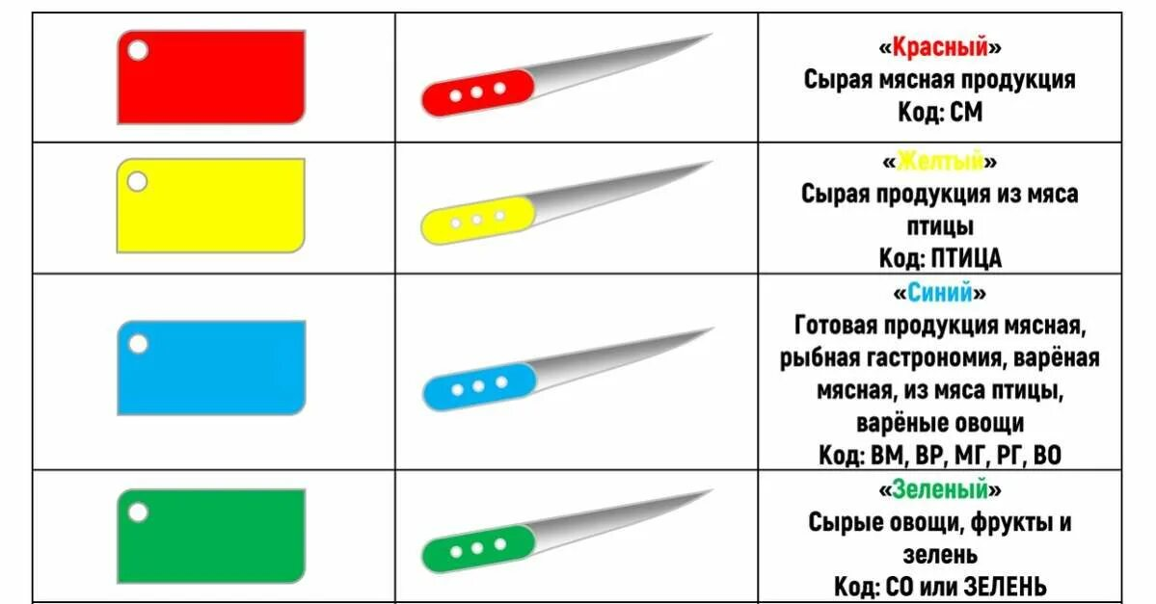
Для продовольственного (пищевого) сырья и готовой к употреблению пищевой продукции предприятий общественного питания должны использоваться раздельное технологическое и холодильное оборудование, производственные столы, разделочный инвентарь (маркированный любым способом), многооборотные средства упаковки и кухонная посуда.
Разделочный инвентарь для готовой и сырой продукции должен обрабатываться и храниться раздельно в производственных цехах (зонах, участках).
Мытье столовой посуды должно проводиться отдельно от кухонной посуды, подносов для посетителей.
Столовая и кухонная посуда и инвентарь одноразового использования должны применяться в соответствии с маркировкой по их применению. Повторное использование одноразовой посуды и инвентаря запрещается.

Slide 20

Для исключения риска микробиологического и паразитарного загрязнения пищевой продукции работники предприятий общественного питания обязаны:
оставлять в индивидуальных шкафах или специально отведенных местах одежду второго и третьего слоя, обувь, головной убор, а также иные личные вещи и хранить отдельно от рабочей одежды и обуви;
снимать в специально отведенном месте рабочую одежду, фартук, головной убор при посещении туалета либо надевать сверху халаты; тщательно мыть руки с мылом или иным моющим средством для рук после посещения туалета;
сообщать обо всех случаях заболеваний кишечными инфекциями у членов семьи, проживающих совместно, медицинскому работнику или ответственному лицу предприятия общественного питания;
использовать одноразовые перчатки при порционировании блюд, приготовлении холодных закусок, салатов, подлежащие замене на новые при нарушении их целостности и после санитарно-гигиенических перерывов в работе.

Slide 21

Для предотвращения размножения патогенных микроорганизмов не допускается:
нахождение на раздаче более 3 часов с момента изготовления готовых блюд, требующих разогревания перед употреблением;
размещение на раздаче для реализации холодных блюд, кондитерских изделий и напитков вне охлаждаемой витрины (холодильного оборудования) и реализация с нарушением установленных сроков годности и условий хранения, обеспечивающих качество и безопасность продукции;
реализация на следующий день готовых блюд;
замораживание нереализованных готовых блюд для последующей реализации в другие дни;
привлечение к приготовлению, порционированию и раздаче кулинарных изделий посторонних лиц, включая персонал, в должностные обязанности которого не входят указанные виды деятельности.

Slide 22

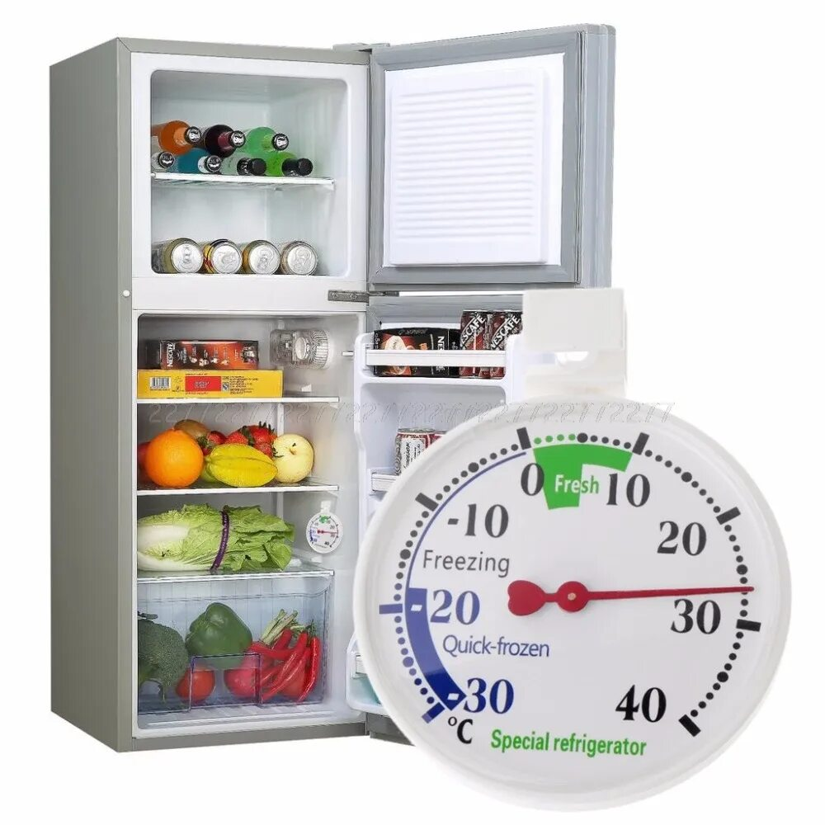
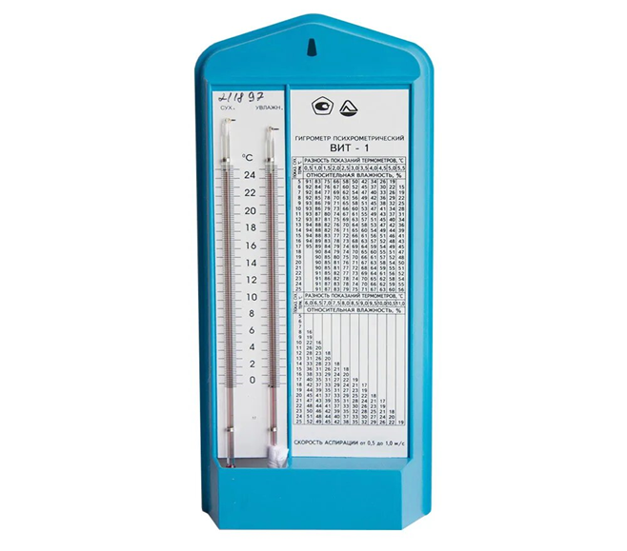
В целях исключения контактного микробиологического и паразитарного загрязнения пищевой продукции для посетителей и работников предприятий общественного питания должны быть оборудованы отдельные туалеты с раковинами для мытья рук.
Складские помещения для хранения продукции должны быть оборудованы приборами для измерения относительной влажности и температуры воздуха, холодильное оборудование - контрольными термометрами.
Использование ртутных термометров при организации общественного питания не допускается.
В целях контроля за риском возникновения условий для размножения патогенных микроорганизмов необходимо вести ежедневную регистрацию показателей температурного режима хранения пищевой продукции в холодильном оборудовании и складских помещениях на бумажном и (или) электронном носителях и влажности - в складских помещениях (рекомендуемые образцы приведены в приложениях N 2 и 3 к СанПиН 2.3/2.4.3590-20).

Slide 23
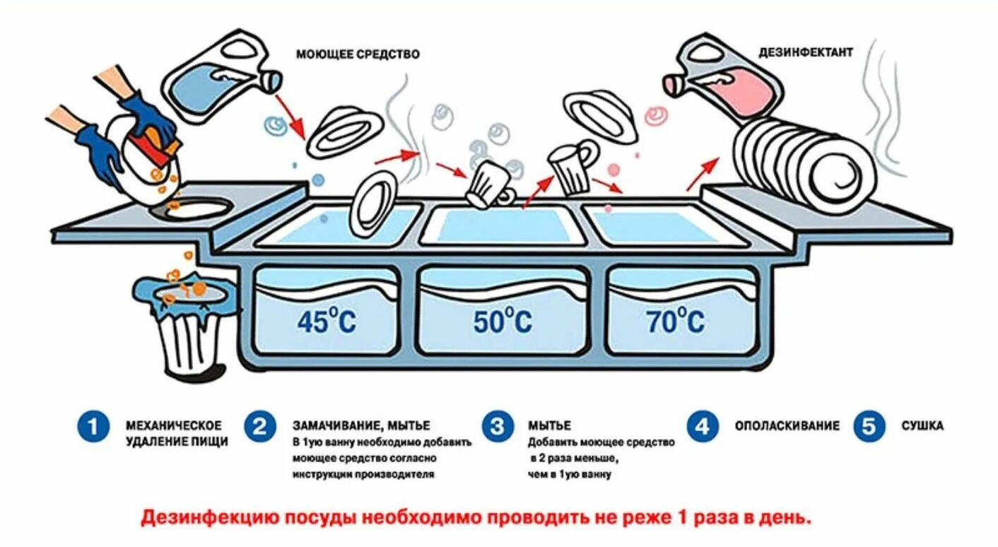
Столовые приборы, столовая посуда, чайная посуда, подносы перед раздачей должны быть вымыты и высушены.
В конце рабочего дня должна проводиться мойка всей посуды, столовых приборов, подносов в посудомоечных машинах с использованием режимов обработки, обеспечивающих дезинфекцию посуды и столовых приборов, и максимальных температурных режимов.
При отсутствии посудомоечной машины мытье посуды должно осуществляться ручным способом с обработкой всей посуды и столовых приборов дезинфицирующими средствами в соответствии с инструкциями по их применению.

Slide 24

С целью исключения опасности загрязнения пищевой продукции токсичными химическими веществами не допускается хранение и изготовление продукции во время проведения мероприятий по дератизации и дезинсекции в производственных помещениях предприятия общественного питания.
Запрещается проведение дератизации и дезинсекции распыляемыми и рассыпаемыми токсичными химическими веществами в присутствии посетителей и персонала (за исключением персонала организации, задействованного в проведении таких работ).

Slide 25
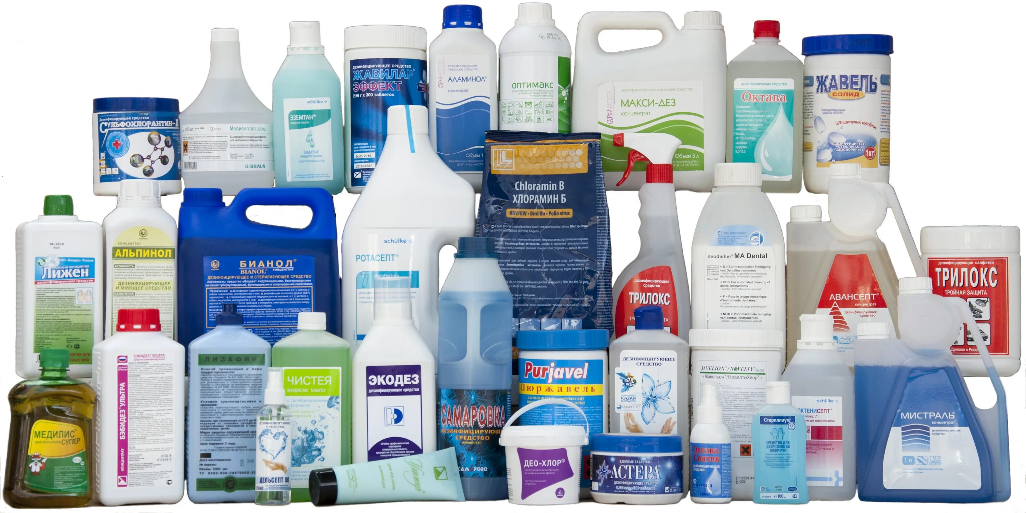
В целях исключения риска токсического воздействия на здоровье потребителя и персонала предприятий общественного питания, в том числе аллергических реакций, моющие и дезинфицирующие средства, предназначенные для уборки помещений, производственного и санитарного оборудования (раковин для мытья рук, унитазов), должны использоваться в соответствии с инструкциями по их применению и храниться в специально отведенных местах. Исключается их попадание в пищевую продукцию.
Емкости с рабочими растворами дезинфицирующих, моющих средств должны быть промаркированы с указанием названия средства, его концентрации, даты приготовления, предельного срока годности (при отсутствии оригинальной маркировки на емкости со средством).
Контроль за содержанием действующих веществ дезинфицирующих средств должен осуществляться в соответствии с программой производственного контроля.

Slide 26

В организованных детских коллективах общественное питание детей должно осуществляться посредством реализации основного (организованного) меню, включающего горячее питание, дополнительного питания, а также индивидуальных меню для детей, нуждающихся в лечебном и диетическом питании с учетом требований, содержащихся в приложениях N 6-13 к СанПиН 2.3/2.4.3590-20.
В организованных детских коллективах в детских организациях исключение горячего питания из меню, а также замена его буфетной продукцией, не допускаются.
Для предотвращения размножения микроорганизмов готовые блюда должны быть реализованы не позднее 2 часов с момента изготовления.

Slide 27
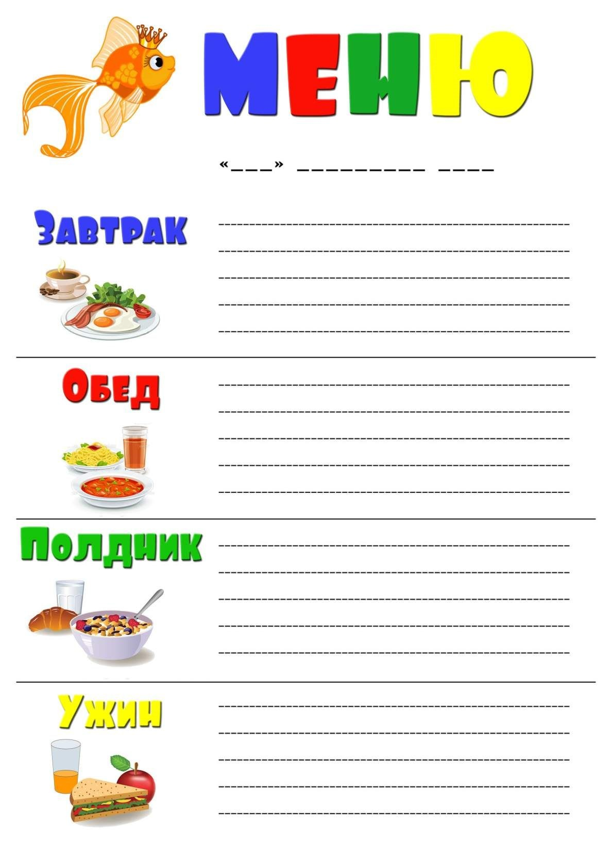
Меню должно предусматривать распределение блюд, кулинарных, мучных, кондитерских и хлебобулочных изделий по отдельным приемам пищи (завтрак, второй завтрак, обед, полдник, ужин, второй ужин) с учетом следующего:
При отсутствии второго завтрака калорийность основного завтрака должна быть увеличена на 5% соответственно.
При 12-часовом пребывании возможна организация как отдельного полдника, так и "уплотненного" полдника с включением блюд ужина и с распределением калорийности суточного рациона 30%.
Допускается в течение дня отступление от норм калорийности по отдельным приемам пищи в пределах +/-5% при условии, что средний % пищевой ценности за неделю будет соответствовать нормам, приведенным в таблице N 3 приложения N 10 к СанПиН 2.3/2.4.3590-20, по каждому приему пищи.
На период летнего отдыха и оздоровления (до 90 дней), в выходные, праздничные и каникулярные дни, при повышенной физической нагрузке (спортивные соревнования, слеты, сборы и тому подобное) нормы питания, включая калорийность суточного рациона, должны быть увеличены не менее чем на 10,0% в день на каждого человека.
Разрешается производить замену отдельных видов пищевой продукции в соответствии с санитарными правилами и нормами в пределах средств, выделяемых на эти цели.

Slide 28
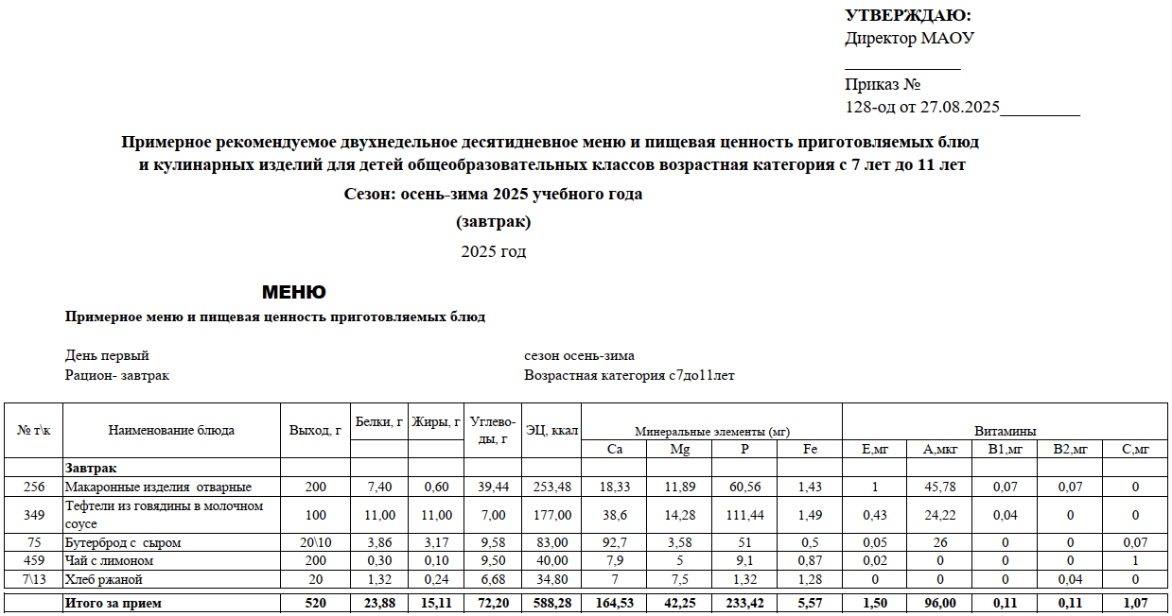
В организации, в которой организуется питание детей, должно разрабатываться меню. Меню должно утверждаться руководителем организации.

Slide 29
В случае привлечения предприятия общественного питания к организации питания детей в организованных детских коллективах в детских организациях, организациях отдыха детей и их оздоровления, медицинских организациях, организациях социального обслуживания осуществляющих стационарное социальное обслуживание, меню должно утверждаться руководителем предприятия общественного питания, согласовываться руководителем организации, в которой организуется питание детей.
Меню должно разрабатываться на период не менее двух недель (с учетом режима организации) для каждой возрастной группы детей (рекомендуемый образец приведен в приложении N 8 к СанПиН 2.3/2.4.3590-20).
Питание детей должно осуществляться в соответствии с утвержденным меню.
Допускается замена одного вида пищевой продукции, блюд и кулинарных изделий на иные виды пищевой продукции, блюд и кулинарных изделий в соответствии с таблицей замены пищевой продукции с учетом ее пищевой ценности (приложение N 11 к СанПиН 2.3/2.4.3590-20).

Slide 30
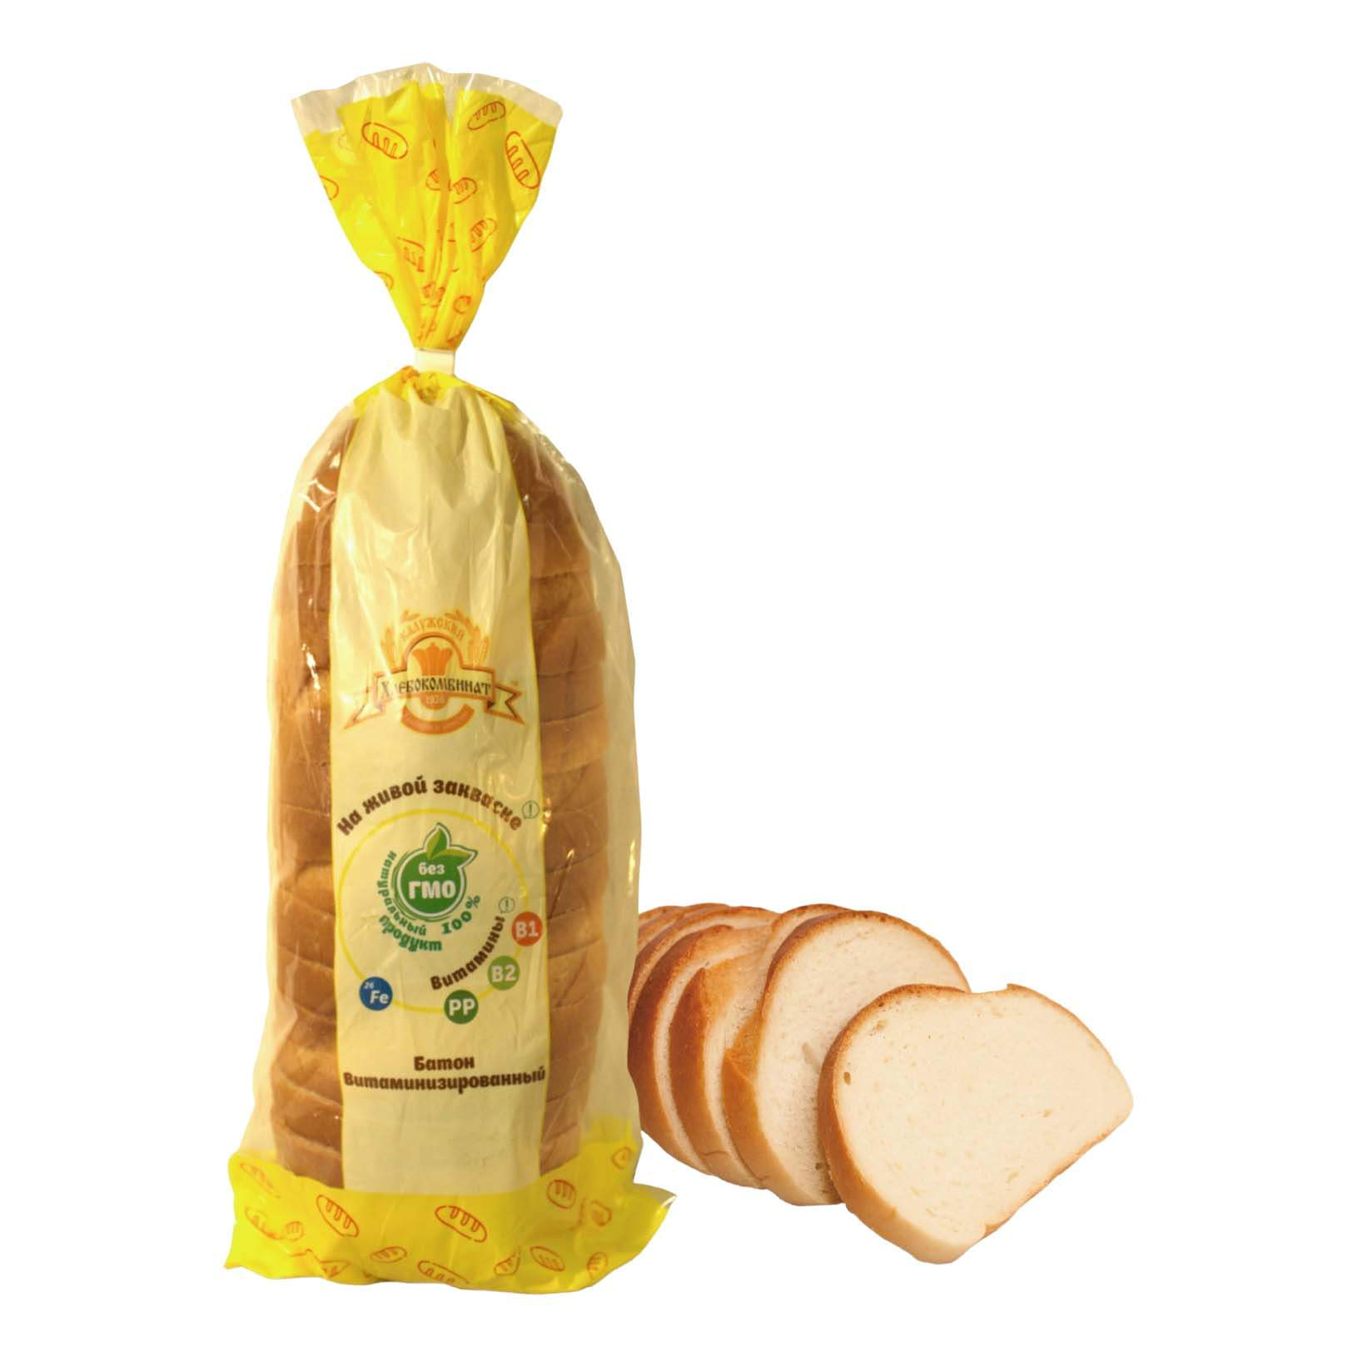

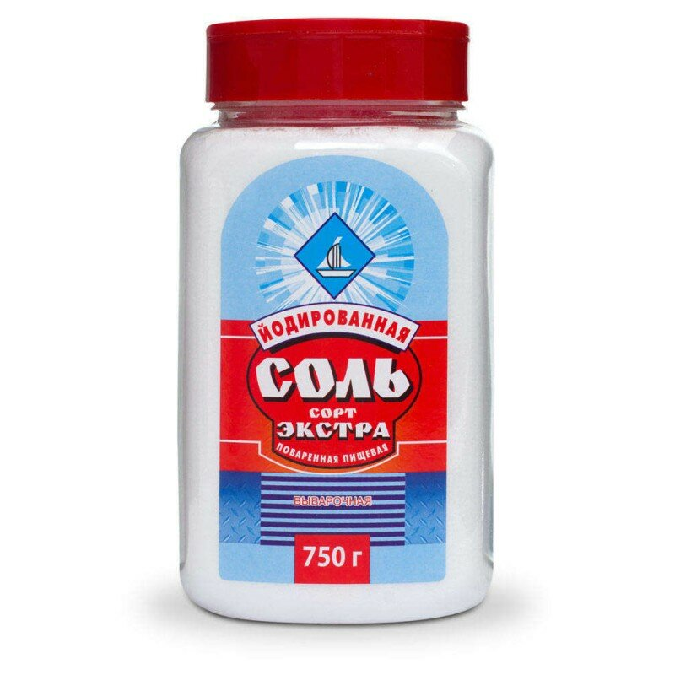
Для дополнительного обогащения рациона питания детей микронутриентами в эндемичных по недостатку отдельных микроэлементов регионах в меню должна использоваться специализированная пищевая продукция промышленного выпуска, обогащенные витаминами и микроэлементами, а также витаминизированные напитки промышленного выпуска.
Витаминные напитки должны готовиться в соответствии с прилагаемыми инструкциями непосредственно перед раздачей.
Замена витаминизации блюд выдачей детям поливитаминных препаратов не допускается.
В целях профилактики йододефицитных состояний у детей должна использоваться соль поваренная пищевая йодированная при приготовлении блюд и кулинарных изделий.

Slide 31
Детские организации, осуществляющие общественное питание детей в организованных детских коллективах, должны размещать в доступных для родителей и детей местах (в том числе в обеденном зале, холле, групповой ячейке, на официальном сайте образовательной организации в информационно-телекоммуникационной сети "Интернет" следующую информацию:
ежедневное меню основного (организованного) питания на сутки для всех возрастных групп детей с указанием наименования приема пищи, наименования блюда, массы порции, калорийности порции;
меню дополнительного питания (для обучающихся общеобразовательных организаций и организации профессионального образования) с указанием наименования блюда, массы порции, калорийности порции;
рекомендации по организации здорового питания детей.
Перечень пищевой продукции, которая не допускается при организации питания детей, приведен в приложении N 6 к СанПиН 2.3/2.4.3590-20.

Slide 32
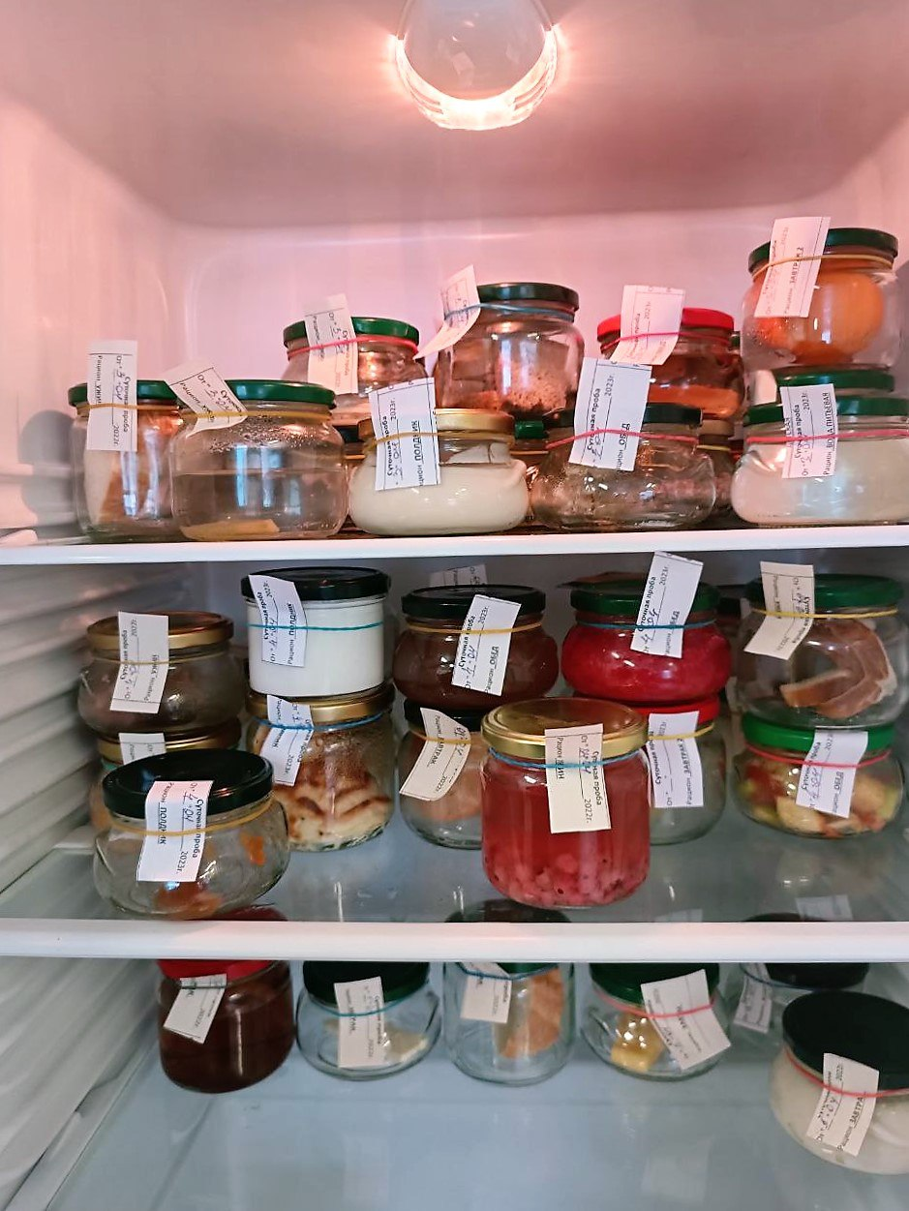
В целях контроля за качеством и безопасностью приготовленной пищевой продукции на пищеблоках должна отбираться суточная проба от каждой партии приготовленной пищевой продукции.
Отбор суточной пробы должен осуществляться назначенным ответственным работником пищеблока в специально выделенные обеззараженные и промаркированные емкости (плотно закрывающиеся) - отдельно каждое блюдо и (или) кулинарное изделие.
Холодные закуски, первые блюда, гарниры и напитки (третьи блюда) должны отбираться в количестве не менее 100 г.
Порционные блюда, биточки, котлеты, сырники, оладьи, бутерброды должны оставляться поштучно, целиком (в объеме одной порции).
Суточные пробы должны храниться не менее 48 часов в специально отведенном в холодильнике месте/холодильнике при температуре от +2°С до +6°С.

Slide 33
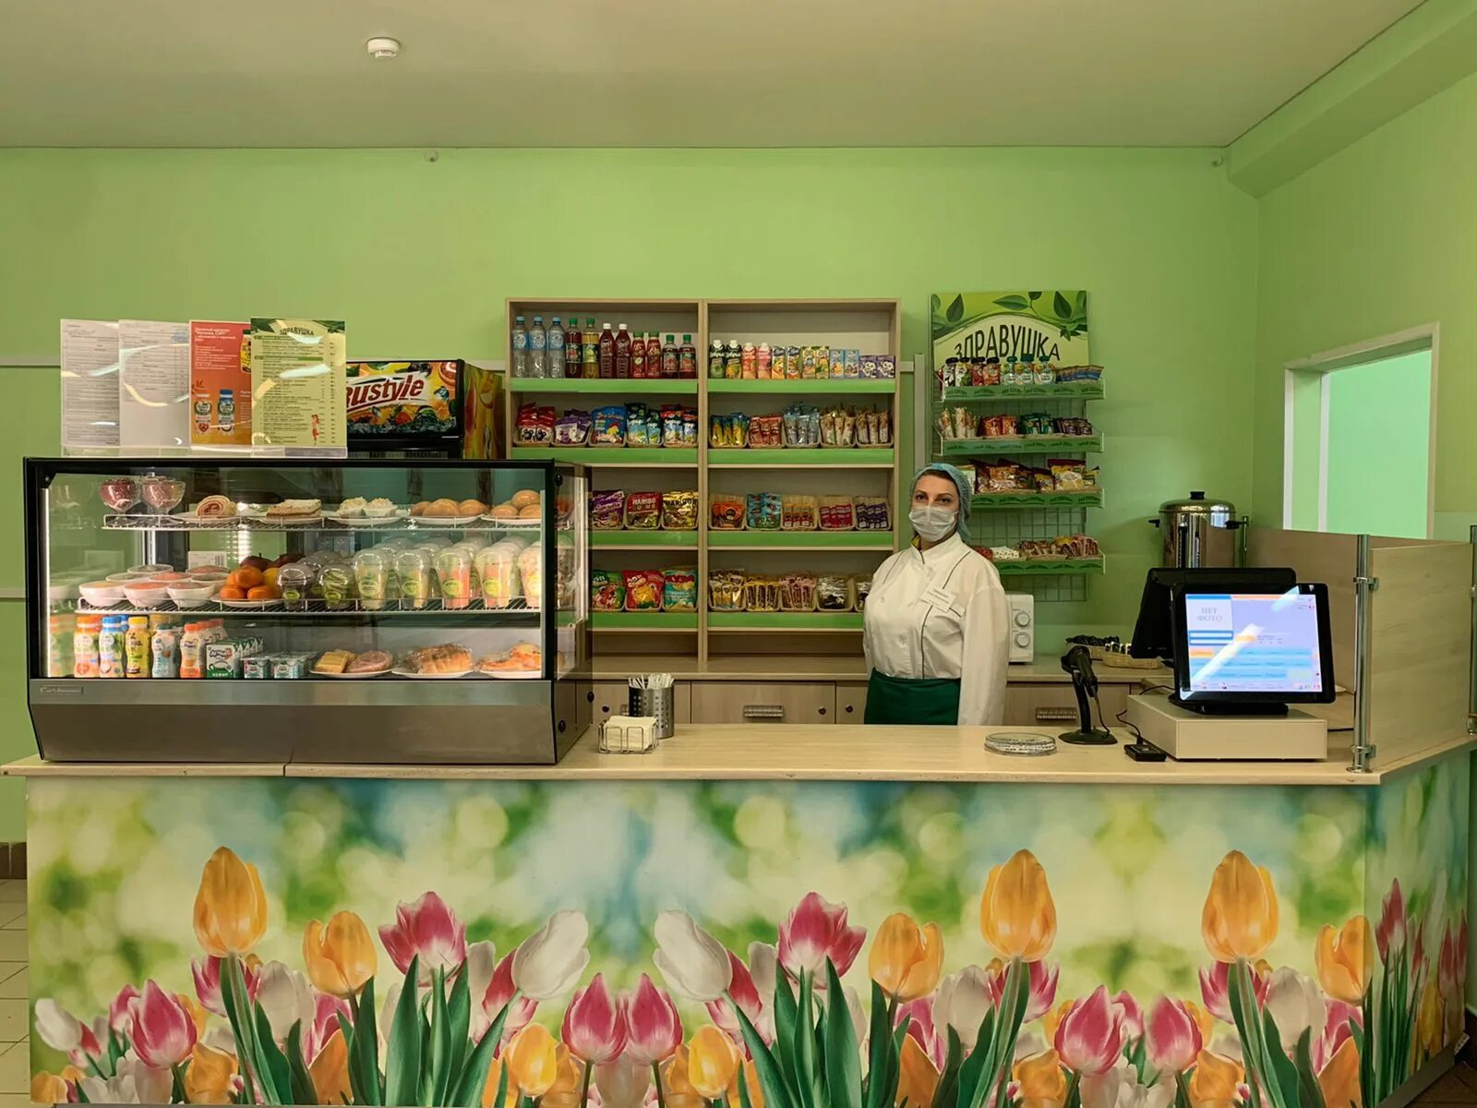
При организации дополнительного питания детей в детских организациях должны соблюдаться следующие требования:
Ассортимент дополнительного питания (буфетной продукции) должен приниматься с учетом ограничений, изложенных в приложении N 6 к СанПиН 2.3/2.4.3590-20.
Соки, напитки, питьевая вода должны реализоваться в потребительской упаковке промышленного изготовления; разливать соки, напитки, питьевую воду в буфете не допускается.

Slide 34
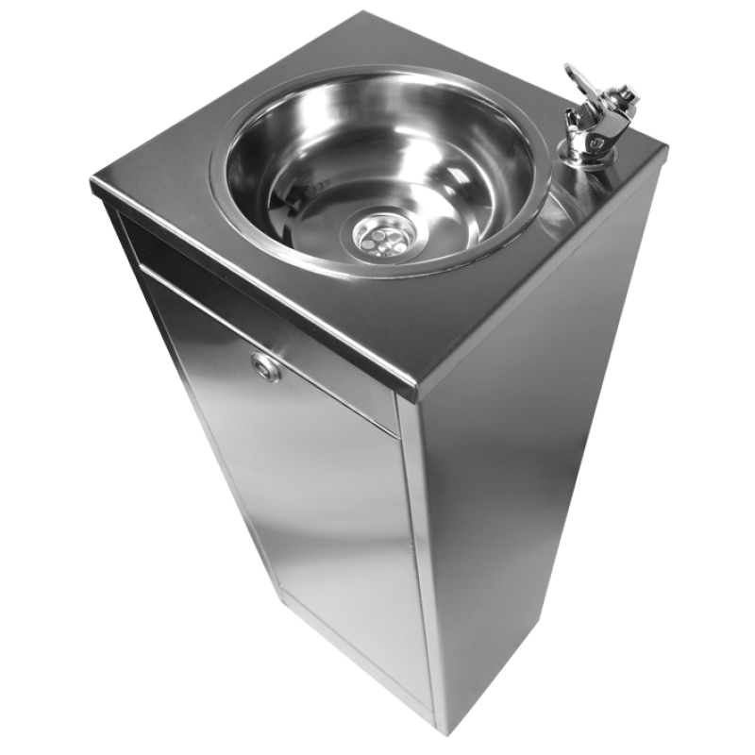
Питьевой режим в детских организациях, а также при проведении массовых мероприятий с участием детей должен соблюдаться с соблюдением следующих требований:
В детских, медицинских организациях и организациях социального обслуживания, а также при проведении массовых мероприятий с участием детей должно осуществляться обеспечение питьевой водой, отвечающей обязательным требованиям.
Питьевой режим должен быть организован посредством установки стационарных питьевых фонтанчиков, устройств для выдачи воды, выдачи упакованной питьевой воды или с использованием кипяченой питьевой воды.
Чаша фонтанчика должна ежедневно обрабатываться с применением моющих и дезинфицирующих средств.

Slide 35
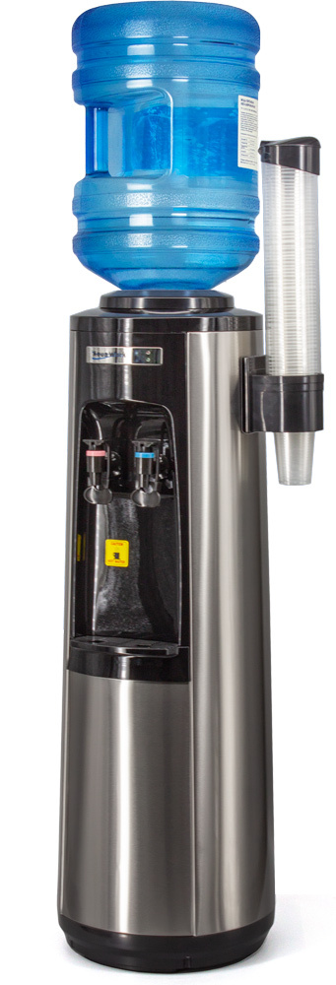
Питьевой режим в детских организациях, а также при проведении массовых мероприятий с участием детей должен соблюдаться с соблюдением следующих требований:
При организации питьевого режима с использованием упакованной питьевой воды промышленного производства, установок с дозированным розливом упакованной питьевой воды (кулеров), кипяченой воды должно быть обеспечено наличие посуды из расчета количества обслуживаемых (списочного состава), изготовленной из материалов, предназначенных для контакта с пищевой продукцией, а также отдельных промаркированных подносов для чистой и использованной посуды; контейнеров - для сбора использованной посуды одноразового применения.
Упакованная (бутилированная) питьевая вода допускается к выдаче детям при наличии документов, подтверждающих её происхождение, безопасность и качество, соответствие упакованной питьевой воды обязательным требованиям.
Кулеры должны размещаться в местах, не подвергающихся попаданию прямых солнечных лучей. Кулеры должны подвергаться мойке с периодичностью, предусмотренной инструкцией по эксплуатации, но не реже одного раза в семь дней. Мойка кулера с применением дезинфекционного средства должна проводиться не реже одного раза в три месяца.

Slide 36
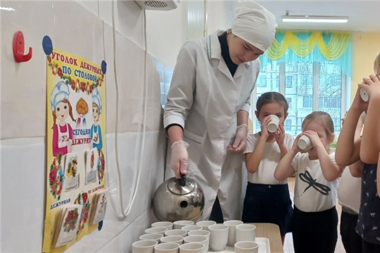
Допускается организация питьевого режима с использованием кипяченой питьевой воды, при условии соблюдения следующих требований:
Кипятить воду нужно не менее 5 минут;
До раздачи детям кипяченая вода должна быть охлаждена до комнатной температуры непосредственно в емкости, где она кипятилась;
Смену воды в емкости для её раздачи необходимо проводить не реже, чем через 3 часа.
Время смены кипяченой воды должно отмечаться в графике, ведение которого осуществляется организацией в произвольной форме.
Перед сменой кипяченой воды емкость должна полностью освобождаться от остатков воды, промываться в соответствии с инструкцией по правилам мытья кухонной посуды, ополаскиваться.

Slide 37



Спасибо за внимание!
Прививайте детям культуру здорового питания
Переходите по ссылке
здоровое-питание.рф

